Slide 1
Politische Datenkompetenz gewinnen und vermitteln
Konzepte und Messungen - Anwendungen

Slide 2
Rückblick und Ausblick
Konzepte und Messung
Was ist das? Formen der Konzeptanalyse
Wie messen wir das?
Zielsetzung/ Leitfragen
Wie definieren und messen wir unsere Konzepte?
Welchen Einfluss haben diese Entscheidungen auf unsere Ergebnisse?
Wie gestalten wir Datensammlung akkurat und partizipatorisch?

Slide 3
Konzepte und Messung
Anwendungen

Slide 4
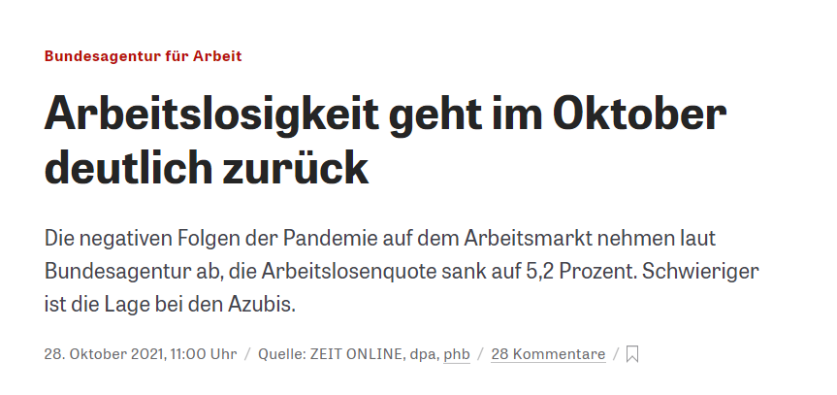
Anwendung 1: Arbeitslosigkeit

Slide 5
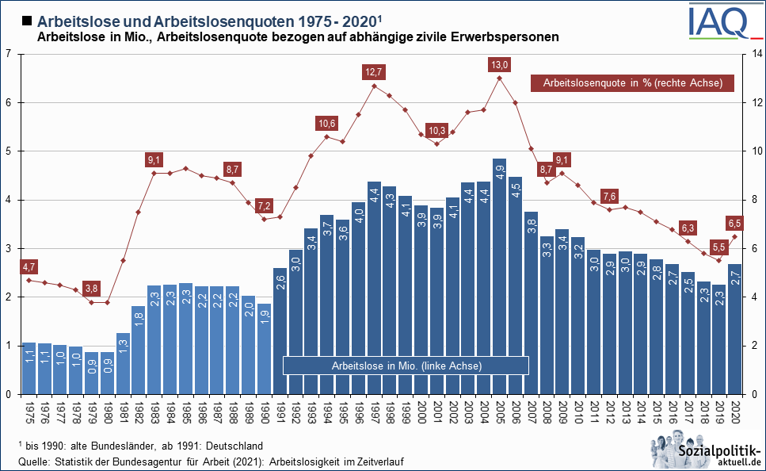
Anwendung 1: Arbeitslosigkeit

Slide 6
Anwendung 1: Arbeitslosigkeit
Arbeitslosigkeit: In Deutschland gelten nach der rechtlichen Definition (§ 16 SGB III) jene Personen als arbeitslos, die bei der Arbeitsagentur als „arbeitslos“ gemeldet sind, die hinsichtlich ihres Lebensalters und Gesundheitszustandes arbeitsfähig sind, dem Arbeitsmarkt zur Verfügung stehen und bereit sind, zumutbare Arbeit anzunehmen. Personen, die sich nicht melden, aber dennoch eine Arbeit aufnehmen möchten, bilden die sog. Stille Reserve und bleiben bei den Arbeitslosenzahlen unberücksichtigt (vgl. Abbildung IV.34).
Arbeitslosenquote: Bezogen auf alle zivilen Erwerbspersonen und Arbeitslosenquote bezogen auf alle abhängig Beschäftigten Bei der Berechnung der Arbeitslosenquote lässt sich der Kreis der Erwerbstätigen unterschiedlich abgrenzen: (1) Werden alle (zivilen) abhängig beschäftigten Erwerbstätigen als Bezugsgröße gewählt, so geht die Summe aus sozialversicherungspflichtig Beschäftigten (einschl. Auszubildenden), geringfügig Beschäftigten, Personen in Arbeitsgelegenheiten (Mehraufwandvariante) und Beamt*innen (ohne Soldat*innen) in den Nenner ein. (2) Wenn zusätzlich auch die Selbstständigen und die mithelfenden Familienangehörigen berücksichtigt werden, dann vergrößert sich der Nenner, er umfasst dann alle Erwerbstätigen (außer Soldat*innen) und die Arbeitslosen. Da der Nenner im zweiten Fall größer ist als im ersten Fall, fällt die auf alle zivilen Erwerbspersonen bezogene Quote immer niedriger aus als die Quote, die sich allein auf die abhängig Beschäftigten bezieht.

Slide 7
Diskussion I: Arbeitslosigkeit
Welche Vorteile hat diese Definition ?
Welche Gruppen werden eingeschlossen
Welche Gruppen werden nicht eingeschlossen ?
Welche Fragestellungen kann diese Definition beantworten?
Welche Fragestellungen kann diese Definition nicht beantworten?

Slide 8
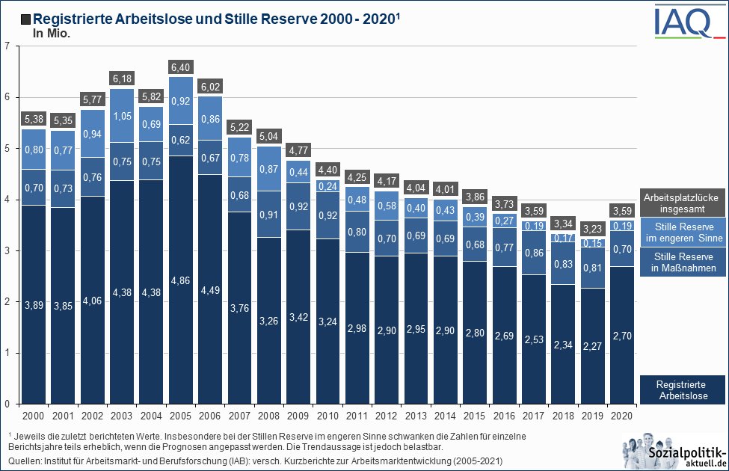
Beispiel: Stille Reserve

Slide 9
Diskussion II: Arbeitslosigkeit
Wie würdet ihr Arbeitslosigkeit definieren / messen?
Welche Gruppen werden eingeschlossen
Welche Gruppen werden nicht eingeschlossen ?
Welche Fragestellungen kann eure Definition beantworten?
Welche Fragestellungen kann eure Definition nicht beantworten?

Slide 10
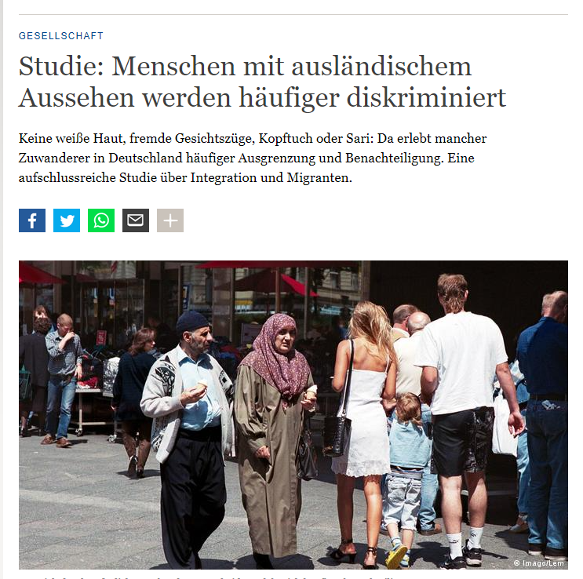
Anwendung II: Migrationshintergrund
Notes:
https://www.dw.com/de/wwwsvr-migrationde-publikationen-diskriminierungserfahrungen-wwwsvr-migrationde/a-42163136

Slide 11
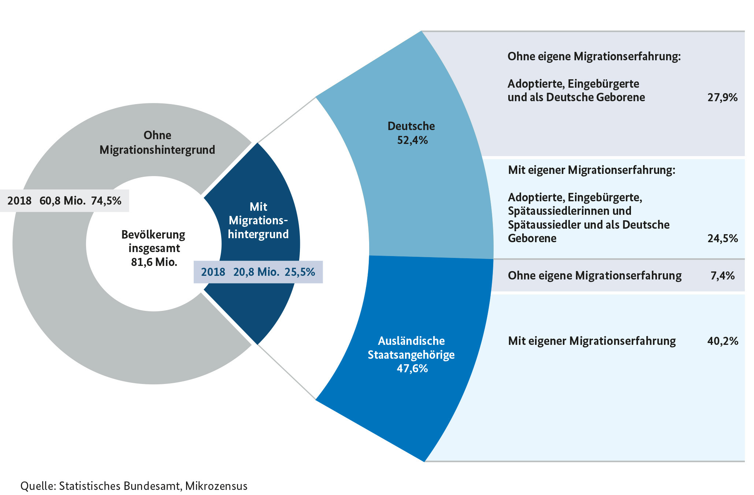
Anwendung II: Migrationshintergrund

Slide 12
Anwendung II: Diskussion
Wie wird Migrationshintergrund zur Zeit definiert?
Welche Gruppen werden eingeschlossen
Welche Gruppen werden nicht eingeschlossen ?
Welche Fragestellungen kann diese Definition beantworten?
Welche Fragestellungen kann diese Definition nicht beantworten?

Slide 13
Anwendung II: Diskussion
Wie wird Migrationshintergrund zur Zeit definiert?
Welche Gruppen werden eingeschlossen
Welche Gruppen werden nicht eingeschlossen ?
Welche Fragestellungen kann diese Definition beantworten?
Welche Fragestellungen kann diese Definition nicht beantworten?

Slide 14
Anwendung II: USA und Europa
Fragestellung: Diskriminierung und Migrationshintergrund?
Wie würdet ihr die Identität / Zugehörigkeit eurer Teilnehmer:Innen abfragen?
Wie würdet ihr die Erfahrungen eurer Teilnehmer:Innen abfragen?
Wie würdet ihr das Verhalten der „Mehrheitsbevölkerung“ messen/ abfragen?

Slide 15
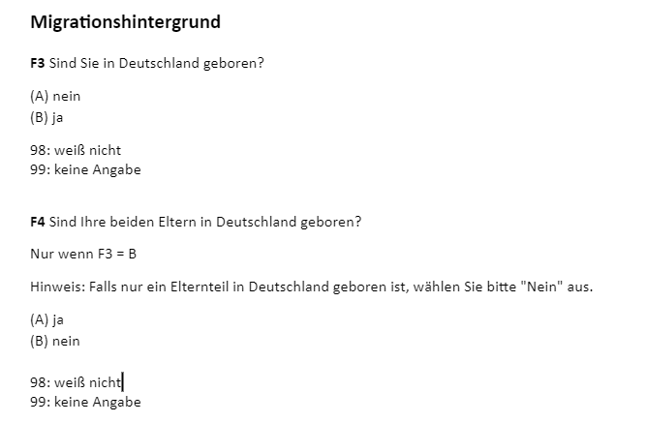
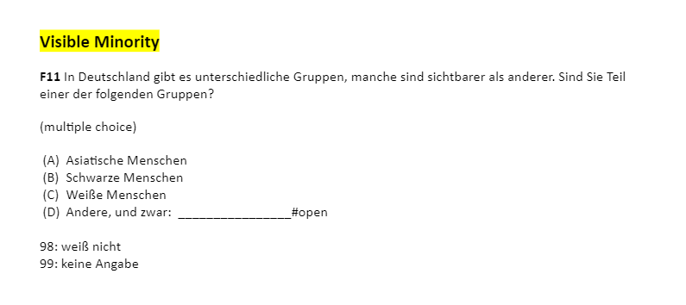
Anwendung II: Beispiele I

Slide 16
Anwendung II: Beispiele II
https://afrozensus.de/
https://mediendienst-integration.de/artikel/alternativen-zum-migrationshintergrund.html
https://dezim-institut.de/das-dezim-institut/die-corona-pandemie-und-anti-asiatischer-rassismus-in-deutschland/

